Slide 1
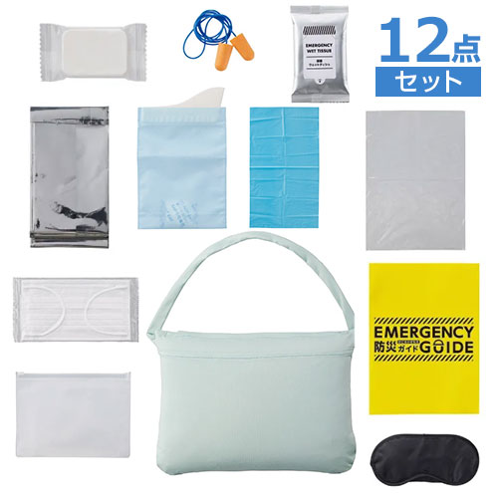
【提案書】
SUGUBO防災クッション
特徴
普段はクッションや枕として使える防災セット。日頃から身近に置いておけば緊急時でも安心です。ショルダー紐を使用すればハンズフリーで非難可能。防災キャンペーンのノベルティに最適です。
商品写
納期
納期スペース
仕様
カラー展開：ブラック、ネイビー、スモークピンク、スモークブルー
素材：クッションカバー/ポリエステル、ポリウレタン・インナークッション/ポリエステル、ポリウレタン・ポーチ/EVA 他・携帯トイレ/不織布(PP)、IXPE、高吸水性樹脂・携帯トイレ付属ごみ袋/HDPE・アイマスク/ポリエステル・耳栓/EVA 他・ポリ袋/PE・ウェットティシュ/ポリエステル、レーヨン・アルミブランケット/アルミ蒸着PET・圧縮タオル/不織布・マスク/不織布(PP)・防災ガイド/紙
サイズ：クッションカバー/390×290(mm)インナ-クッション/420×310(mm)ポーチ/230×170(mm)携帯トイレ/145×230(mm)携帯トイレ付属ごみ袋/252×450(mm)アイマスク/185×85(mm)耳栓/Φ12×680(mm)ポリ袋/80×270(mm)ウェットティッシュ/92×144(mm)アルミブランケット/1400×700(mm)圧縮タオル/広げた時:約240×300(mm)マスク/約165×95(mm)防災ガイド/70×105(mm)
包装：OPP袋 備考：取説付
お見積
お見積りスペース

